Slide 1
Астрономія в середні віки
Європа та країни ісламу

Slide 2
У середніх віках астрономія розвивалася лише у Європі та країнах ісламу.
Європа
Іслам

Slide 3
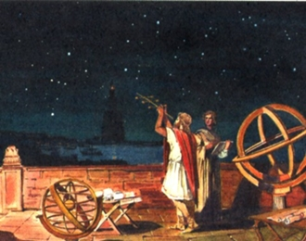
Іслам
З середини VII століття об'єднані однією релігію, араби розпочали серію завоювань навколишніх земель, внаслідок яких була утворена величезна за площею держава — Халіфат.
Рівень культури країн об'єднаних Ісламом дуже швидко зростав, а столиця арабської держави Багдад перетворилася на центр наукової діяльності; зокрема, вже у 829 році тут була збудована перша астрономічна обсерваторія.

Slide 4
Багато важливих праць з індійської та грецької астрономії перекладались на арабську мову. Так, за наказом одного з перших багдадських халіфів аль-Мансура, наприкінці VIII століття були перекладені індійські сіддханти Брахмагупти і Аріабхати, а у IX столітті арабський учений Сабіт ібн Курра зробив повний переклад «Альмагеста» з грецького оригіналу.

Slide 5
На початок IX століття вчені Багдаду і Дамаску досягли великих успіхів.
Так, у 827 році ними було виміряно дугу меридіану, а також встановлено його протяжність у 47 000 км, завдяки спостереженням зенітних відстаней зір за методом Ератосфена.
Тоді ж за вимірюванням довготи Регула після порівняння результатів з даними Гіппарха, було отримано нове значення сталої прецесії: 1° за 66 років.

Slide 6
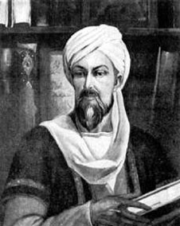
Роботи аль-Баттані свого часу стали дуже популярними в Західній Європі. В своїх працях він з високою точністю визначив тривалість тропічного року, величину ексцентриситету сонячної орбіти, відкрив зміщення сонячного апогею відносно зір тощо.
Аль-Батані

Slide 7
На підставі досліджень та спостережень, що проводились у обсерваторіях розташованих по всій території Халіфату, були складені оригінальні праці ісламських астрономів — «Зіджі». До нашого часу збереглося усього близько 100 таких робіт.
Вони представляють собою астрономічні таблиці, користуючись якими можна розрахувати положення планет на зоряному небі. Складовою частиною кожного зіджа є зведення правил, використаних при складенні таблиць, і правила користування ними.

Slide 8
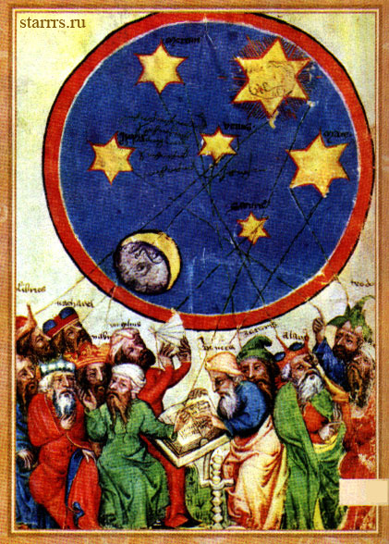

Шедевром середньовічної спостережницької астрономії вважається «Книга нерухомих зір» персидського астронома ас-Суфі, в якій він на матеріалах власних спостережень перевірив та уточнив каталог зір Птоломея, виправив помилки допущені його арабськими колегами тощо.
Також в книзі міститься перша письмова згадка про спостереження іншої галактики, якою стала Велика Магелланова Хмара.

Slide 9
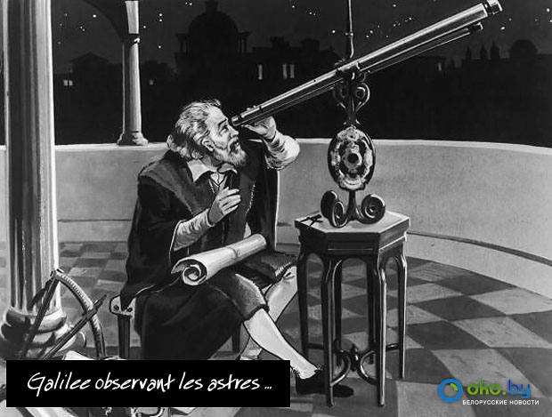
Європа
В епоху Середньовіччя європейські астрономи займалися переважно спостереженнями видимих ​​рухів планет, погоджуючи їх з прийнятою геоцентричної системою Птолемея.

Slide 10
Цікаві космологічні ідеї можна знайти в творах Оріген а з Олександрії, видного апологета раннього християнства, учня Філона Олександрійського. Оріген закликав сприймати Книгу Буття не буквально, а як символічний текст. Всесвіт, за Орігену, містить безліч світів, в тому числі жилих.
Більш того, він допускав існування безлічі Всесвітів зі своїми зірковими сферами.

Slide 11
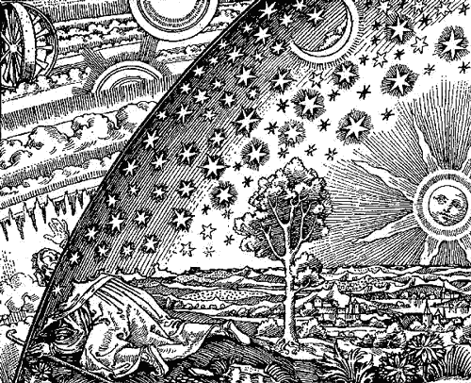
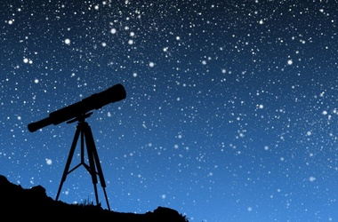
У XI–XII століттях основні наукові праці греків і їх арабомовних учнів були перекладені на латину. Основоположник схоластики Альберт Великий і його учень Фома Аквінський в XIII століття е препарували вчення Аристотеля, зробивши його прийнятним для католицької традиції.

Slide 12
З цього моменту система світу Аристотеля-Птолемея фактично зливається з католицькою догматикою.
Експериментальний пошук істини підмінявся звичнішою для теології методикою — пошуком підходящих цитат в канонізованих творах і їх розлогим коментуванням.

Slide 13
Відродження наукової астрономії в Європі почалося на Піренейському півострові, на стику арабського і християнського світу. Спочатку визначальну роль грали проникали з арабського Сходу трактати — зіджей .
У другій половині XI століття арабські астрономи, які зібралися в Кордовському халіфаті під керівництвом аз-Заркалі (Арзахеля) склали Толедські таблиці.
Допоміжні таблиці для розрахунку затемнень в Толедські таблицях майже повністю запозичені з зіджей ал-Хорезмі і ал-Баттані, що розвивали теорію Птолемея і уточнювати її застарілі на той час параметри на основі нових точніших вимірювань.

Slide 14
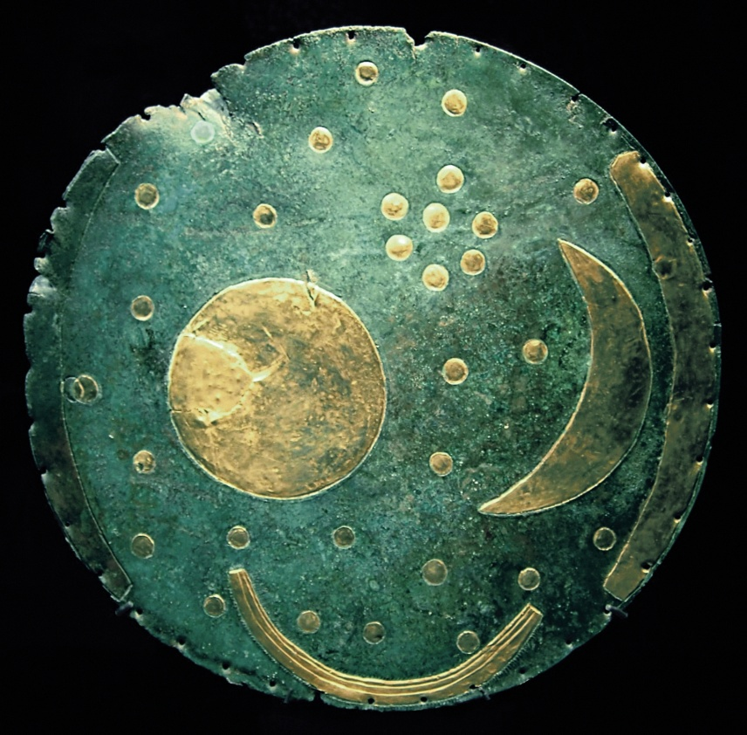
У XII столітті завдяки Герарду Кремонського таблиці проникли в латинський світ і були адаптовані під християнський календар (Тулузький таблиці). У 1252–1270 роках у вже християнському Толедо під патронажем короля Леону і Кастилії Альфонса X Мудрого єврейські астрономи Ісаак Бен Сід і Ієгуда бен Мойсей Коен склали точніші Альфонсінскіе таблиці.

Slide 15
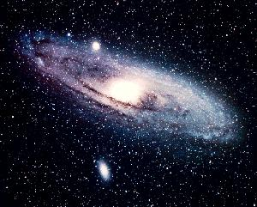
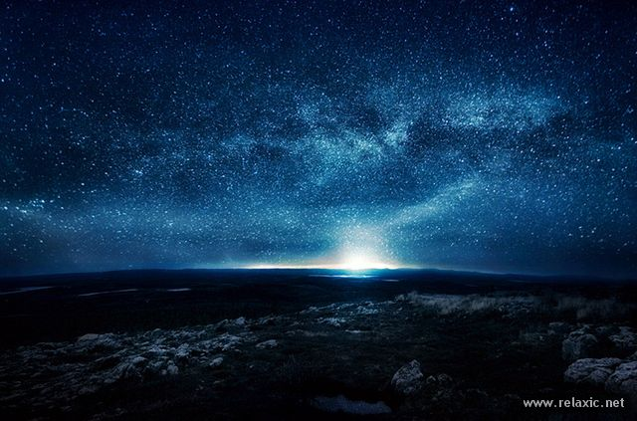
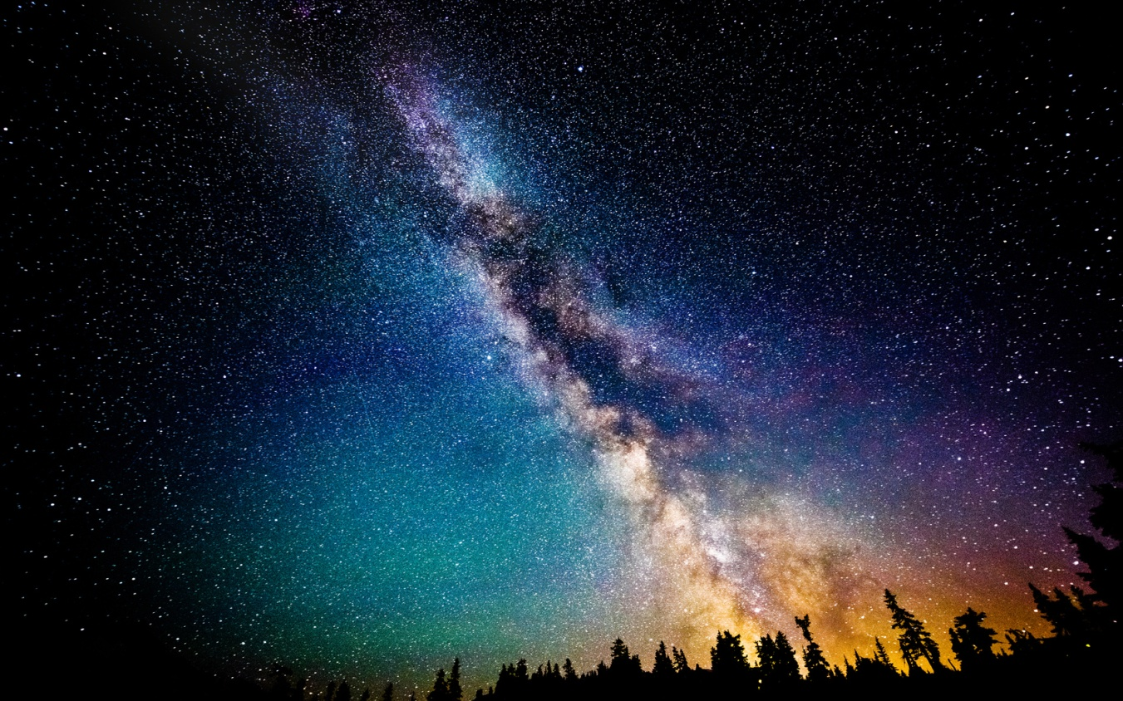
Незадовго до 1321 а робота над вдосконаленням цих таблиць продовжилася в Парижі. Результат цей багатовікової роботи поколінь астрономів різних країн і народів був надрукований в1485 як перше видання Альфонсінскіх таблиць.

